Slide 1
高等代数 I 主讲教师 : 高 峡 理科楼 1473W
助教 : 朱果 贾晓东 邓思圆

Slide 2
教材:
《高等代数》，丘维声著, 科学出版社
参考材料 ：
《线性代数讲稿》, 施光燕著
《高等代数学》, 张贤科著
《 Linear Algebra 》, by Gilbert Strang
（ 麻省理工开放课程教学影片）

Slide 3
大课 : 周二 3 , 4 节 周四 5 , 6 节
一教 101
习题课 : 周三 10 , 11节
三教 107，三教 103 , 三教 105

Slide 4
第四章 矩阵运算
1 矩阵运算
2 矩阵乘积的秩
3 特殊矩阵
4 可逆矩阵
5 矩阵的分块乘法
6 正交矩阵

Slide 5
向量空间的理论能搬到 M_{m,n}( K )

Slide 6
矩阵加法满足交换律

Slide 7
结合律

Slide 8
存在零矩阵、负矩阵

Slide 9
向量空间的概念、理论可以从向量运算
的八条性质导出, 不需要用到向量加法、
数乘运算的具体形式.
如果某一集合上有两种运算, 那么不管这
两种运算的具体形式如何, 只要它们满足
向量空间的八条性质, 向量空间的结果就
可以搬到这个集合上去.

Slide 10
满足八条公理 :
1) 交换律 α + β = β + α
2) 结合律 α + ( β + γ ) = ( α + β ) + γ
3) 存在元素 0 0 + α = α + 0 = α , ∀ α ∈ V
4) 任何元素都有负元素
α + ( – α ) = ( – α ) + α = 0
注: 前四条公理保证 V 在加法下构成交换群

Slide 11
对 ∀ k , l ∈ K , ∀ α , β ∈ V , 有
5) 数乘 1 1 α = α
6) 左分配律 ( k + l ) α = k α + l α
7) 右分配律 k ( α + β ) = k α + k β
8) 结合律 k ( l α ) = ( k l ) α

Slide 12
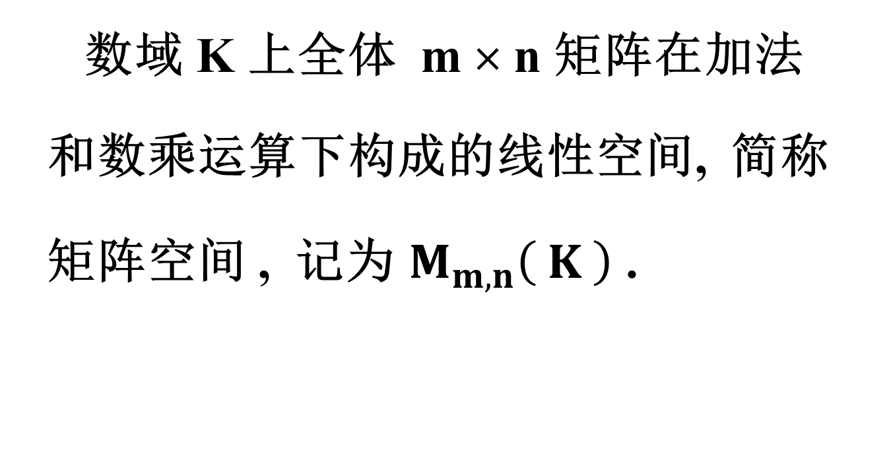
矩阵空间

Slide 13


Slide 14
矩阵的乘法运算

Slide 15
左阵取一行, 右阵取一列, 对应分量相乘再求和

Slide 16
当 左阵列数 = 右阵行数 时, 可作矩阵乘法

Slide 17
当 左阵列数 = 右阵行数 时, 可作矩阵乘法

Slide 18
当 左阵列数 = 右阵行数 时, 可作矩阵乘法

Slide 19
左边取一行, 右边取一列, 对应分量相乘再求和

Slide 20
左边取一行, 右边取一列, 对应分量相乘再求和

Slide 21
左阵取一行, 右阵取一列, 对应分量相乘再求和

Slide 22
矩阵乘法的条件
n
n
k
k
m
m
k
=
左矩阵列数 = 右矩阵行数

Slide 23
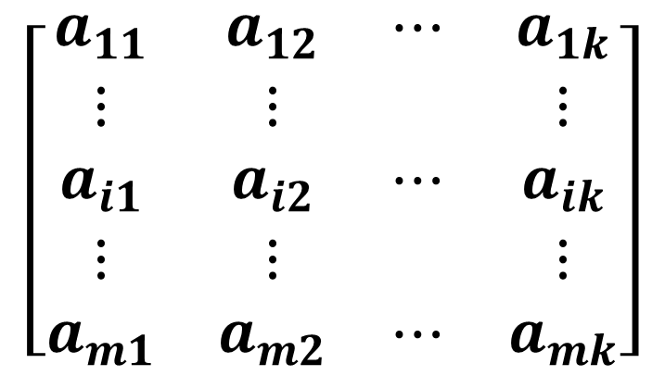
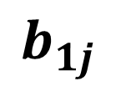
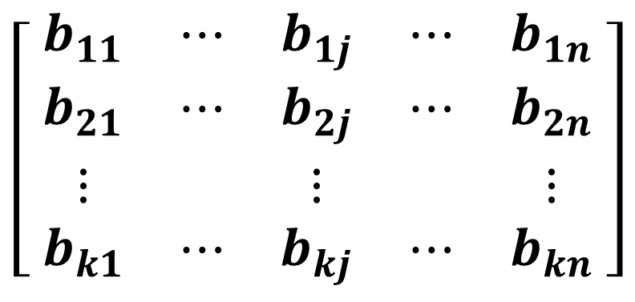
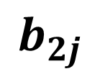
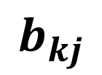
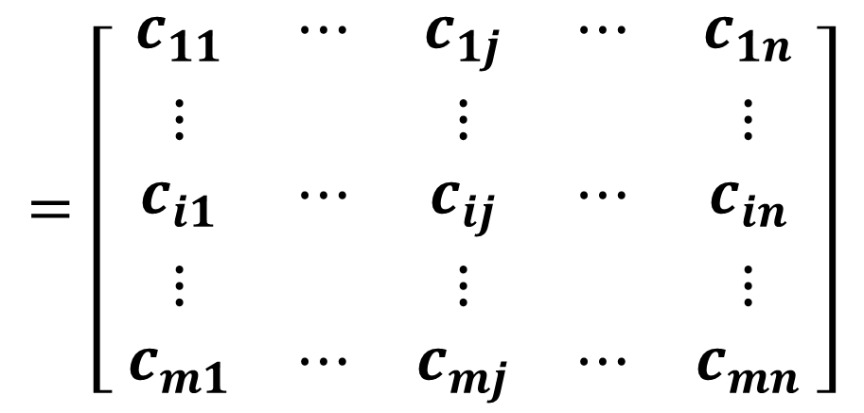

Slide 24
熟练以后可以一列一列计算

Slide 25
熟练以后可以一列一列计算

Slide 26
熟练以后可以一列一列乘

Slide 27
熟练以后可以一列一列乘

Slide 28
熟练以后可以一列一列乘

Slide 29
也可以一行一行乘
＝

Slide 30
也可以一行一行乘

Slide 31
也可以一行一行乘

Slide 32
也可以一行一行乘

Slide 33
矩阵乘法不满足交换律
A B =
B A =
A B ≠ B A

Slide 34
矩阵乘法不满足交换律
如果 A B = B A , 则称矩阵 A、B 可交换.
此时有
A 行数 = B 行数 = A 列数 = B 列数
故 A、B 必须是同级方阵
只有当 A 为方阵时, A A 才有意义

Slide 35
数的乘法满足消去律：
若 k ≠ 0， 则 k a ＝ k b ⇒ a ＝ b
矩阵乘法不满足消去律：
C ≠ 0 , CA = CB ⇒ A = B

Slide 36
矩阵乘法满足结合律
( A B ) C = A ( B C )

Slide 37
如果没有结合律, A B C D 有几种结果?
A B C D
A B C D
A B C D
A B C D
A B C D

Slide 38
问题*： Catalan数（百度一下 ）
一般地 , 用 a_{n} 表示在没有结合律的
情况下, n 元乘积的不同结果数. 则有
a₁ = 1 , a₂= 1 , a₃ = 2 , a₄ = 5 ;
根据最后一次运算的位置分类递归, 得
a_{n} = a₁ a_{n-1} + a₂ a_{n-2}+ … + a_{n-1} a₁

Slide 39
记 h(x) = a₁ x + a₂ x ² + … + a_{n} x ^{n} + …
则 h(x)² = a₁² x ² + ( a₁a₂ + a₂a₁ ) x³
+ ( a₁a₃ + a₂a₂ + a₃a₁ ) x⁴ + …
= a₂ x ² + a₃ x ³ + … = h(x) – x
解得 h(x) =
( h(0) = 0 , 加号排除 )

Slide 40
当 A 为方阵时, 记
A^{k} = A A …A
对整数 k , l > 0 , 有

Slide 41
若 A , B 可交换，有
若 A , B 不可交换, 只有

Slide 42
例. 计算
f

Slide 43
矩阵乘法性质
（A B）C = A（B C）（结合律）
A（B + C）= A B + A C
（A + B）C = A C + B C （分配律）
k（A B）＝（k A）B ＝ A（k B）
（与数乘的关系）

Slide 44
矩阵乘法是记入表出数据的最好方式
A 列能表出 AB 的列,
表出系数保存在
B 的列分量里

Slide 45
A = B C

Slide 48
第四章 矩阵运算
1 矩阵运算
2 特殊矩阵
3 矩阵乘积的秩
4 可逆矩阵
5 矩阵的分块乘法
6 正交矩阵

Slide 49
矩阵空间

Slide 50
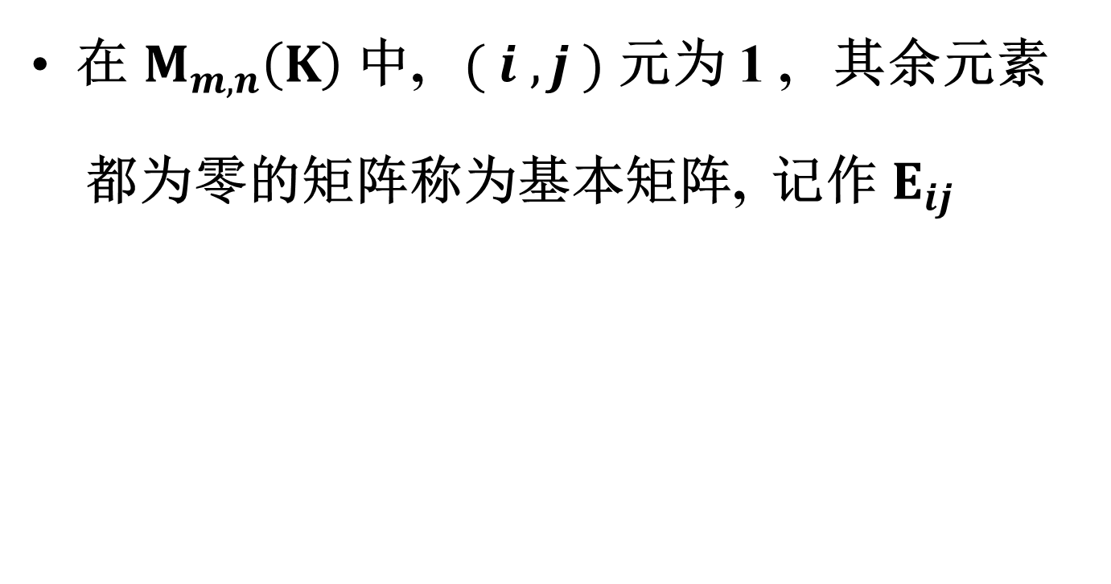
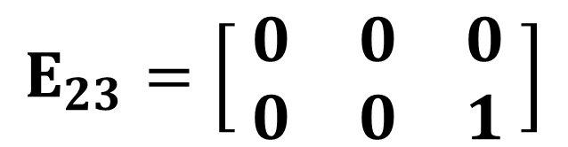
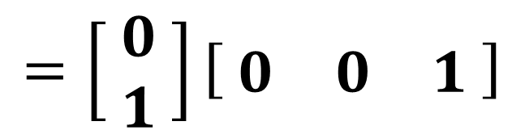
基本矩阵

Slide 51
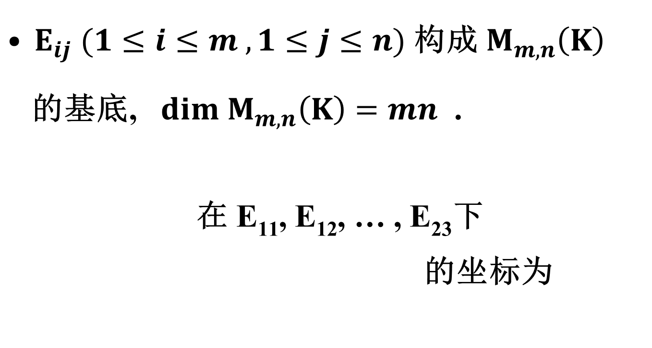
基本矩阵

Slide 52
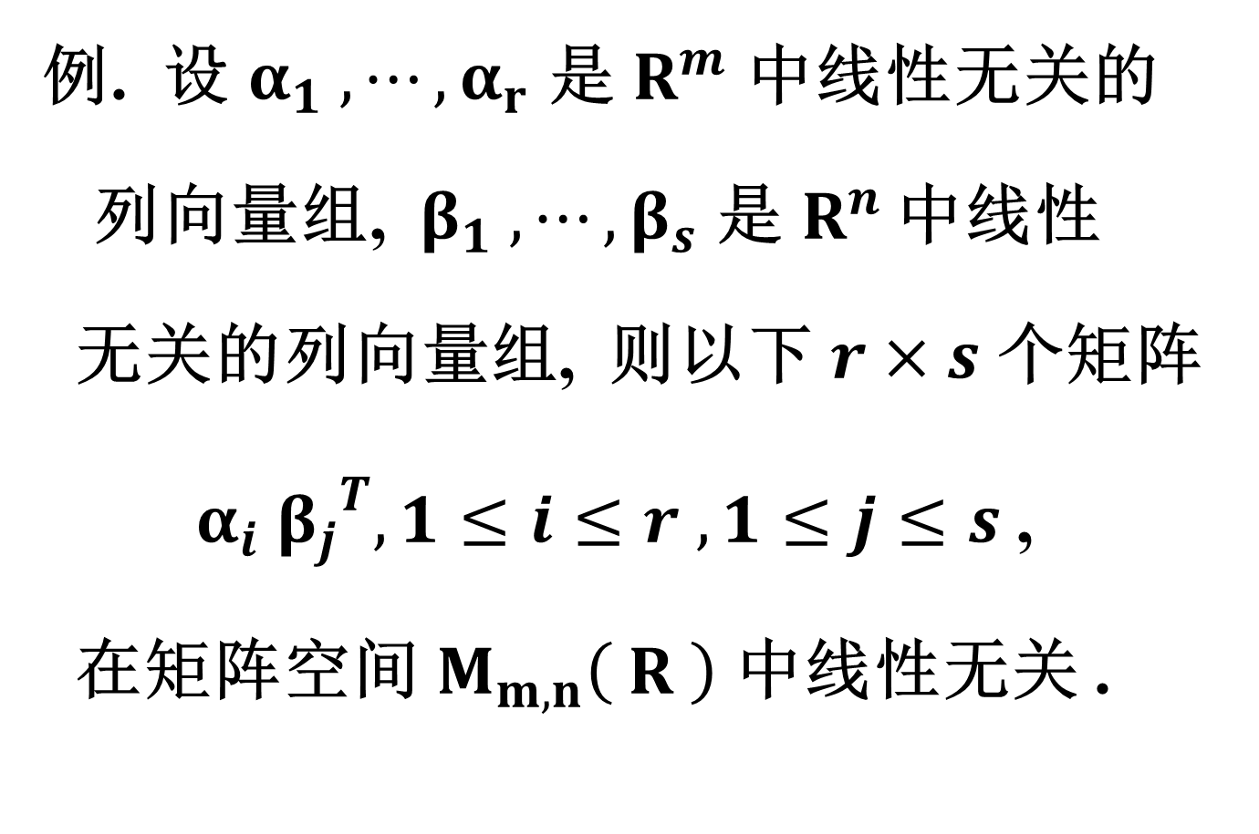

Slide 53
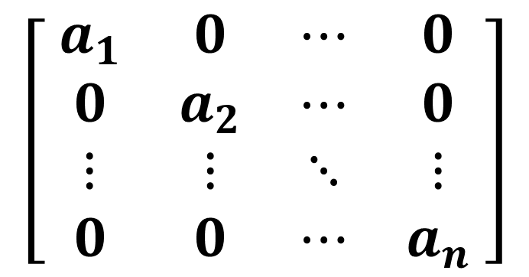
对角矩阵
主对角线以外全为零的方阵称为对角矩阵
= diag { a₁ , a₂ , … , a_{n} }

Slide 54
对角阵相加、相乘, 还是对角阵

Slide 55
在矩阵左边乘对角阵 --- 用对角元乘矩阵相应的行

Slide 56
在矩阵右边乘对角阵 --- 用对角元乘矩阵相应的列

Slide 58
I A = A , B I = B

Slide 59
单位矩阵与数量矩阵
数量矩阵与任意同级方阵可交换:
( k I_{n} ) A = k A = A ( k I_{n} )
反之, 与任意同级方阵都可交换的方阵
一定是数量矩阵

Slide 60
例: 求与 交换的所有矩阵

Slide 61
作业： 11 月 21 日 交
§4.2 6, 8
补充题 1, 2, 3

Slide 62
补充题:
将方阵 A = 写成 P₁ P₂ …P_{s} J 的
形式, 其中 P_{i} 是初等矩阵 , J 是简化阶梯形.
2. 设列向量 α_{k} = [ 1 k k ² k ³ ] ^{T} , 1 ≤ k ≤ 10 .
当 a 取何实数时, 向量组 α₁ , … , α₁₀ 能以
非负的系数线性表出 [ 1 a a ² a ³ ] ^{T} ?

Slide 63
3. 求与 A 可交换的所有矩阵.
分 与 两种情况讨论.

Slide 64
例: 求所有与 A 可交换的矩阵.
显然, I , A , A² ( A³ = 0 ) 及其线性组合与
A 可交换, 除此之外还有其它的矩阵吗?

Slide 65
解：设 与 A 可交换,

Slide 66
结论： 矩阵 B 与 A 可交换, 当且仅当

Slide 67
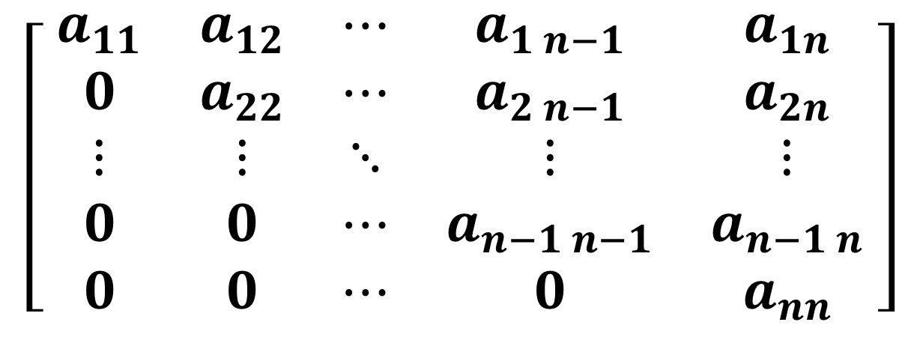
上（下）三角矩阵
主对角线以下全为零的方阵称为上三角矩阵

Slide 68
上（下）三角矩阵
上三角阵相加、数乘, 是上三角阵
上三角矩阵相乘, 还是上三角阵

Slide 69
矩阵的转置（transpose）
A 第 i 行 = A^{T} 第 i 列

Slide 70
转置运算的性质

Slide 71
A B 的 ( i , j ) 元
= A 第 i 行 与 B 第 j 列分量乘积之和
B^{T}A^{T} 的 ( j , i ) 元
= B^{T} 第 j 行 与 A^{T} 第 i 列 分量乘积之和
= B 第 j 列 与 A 第 i 行 分量乘积之和

Slide 74
对称矩阵
满足条件 A^{T} = A 的矩阵称为对称矩阵
a_{i j} = a_{j i}

Slide 75
反对称矩阵
若 A = [ a_{i j} ] 满足 A^{T} = – A , 即 a_{i j} = – a_{j i} ,
∀ i , j , 则称 A 为反对称矩阵

Slide 76
实对称矩阵
元素为实数的对称矩阵称为实对称矩阵 ;
实对称矩阵有非常好的性质, 在实际问题里
有广泛的应用.
A 实矩阵 A^{T}A , AA^{T} 实对称

Slide 77
初等矩阵 与 初等行变换

Slide 78
第 3 行加第 1 行 k 倍, 需在左边乘什么矩阵?
← k

Slide 79
P( 3 , 1( k ) ) = I + k E_{3,1}

Slide 80
左边乘 P( i , j( k ) ) = 第 i 行加第 j 行 k 倍
← k
P( 3, 1 ( k ) )

Slide 81
初等矩阵
1）第 i 行加上第 j 行的 k 倍 ↔ P( i , j( k ) )
← k
P( 3, 1 (k) )

Slide 82
用 P( i, j ) 左乘矩阵 ↔ 交换矩阵的 i , j 行
P(1, 3)

Slide 83
用 P( i, j ) 左乘矩阵 ↔ 交换矩阵的 i , j 行
P(1, 3)

Slide 84
初等矩阵
2）对换第 i , 第 j 两行 ↔ 左边乘 P( i , j )
P(1, 3)

Slide 85
初等矩阵
1）第 i 行加上 k 倍第 j 行 → P( i , j( k ) )
2）交换第 i 与第 j 行 → P( i , j )
3）第 i 行乘非零的数 c → P( i ( c ) )
c →
= P(2(c))

Slide 86
初等矩阵---初等行变换
对单位矩阵作一次初等行变换, 得到
的矩阵叫作初等矩阵
P( 1 , 3 )
P( 3 , 1( k ) )
P( 2(c) )

Slide 87
初等矩阵 --- 初等行变换
用初等矩阵左乘一个矩阵, 相当于对
矩阵作相应的初等行变换
初等行变换作用在单位矩阵上, 得到
相应的初等矩阵

Slide 88
注意:
P( i , j ) P( i , j ) = I
P( i , j ( k ) ) P( i , j ( – k ) ) = I
P( i ( c ) ) P( i ( 1/c ) ) = I

Slide 89
例: 将 A 写成 P J 形式 , 其中 P 是一些初等 矩阵的乘积, J 是 A 的简化阶梯型矩阵.

Slide 91
← -2

Slide 92
←2

Slide 94
矩阵都能分解成 P J 形式 P = 初等矩阵乘积 , J = 简化阶梯阵

Slide 95
矩阵都能写成 P J 形式 P = 初等矩阵乘积 , J = 简化阶梯阵

Slide 96
矩阵都能写成 P J 形式 P = 初等矩阵乘积 , J = 简化阶梯阵

Slide 97
矩阵都能写成 P J 形式 P = 初等矩阵乘积 , J = 简化阶梯阵

Slide 98
初等矩阵与初等列变换一一对应
初等列变换作用在单位矩阵上, 得到
相应的初等矩阵
用初等矩阵右乘一个矩阵, 相当于对
矩阵作相应的初等列变换

Slide 99
用 P( i, j ) 右乘矩阵 = 交换矩阵的 i , j 列

Slide 100
右乘 P( i , j( k ) ) : 第 j 列加上第 i 列的 k 倍
k

Slide 101

裁取第111至222行, 第320至480列的子阵
>> XX = X1(111:222, 320:480) ;
>> imshow(XX)

Slide 102
上下颠倒
>> C = zeros(444,444); ( 此行可省略 )
>> for i = 1 : 444
C(i, 445 - i) = 1;
end;
>> imshow(C *X1)
444 × 640
X1

Slide 103
左右互换
左右互换
>> C = zeros(640,640);
>> for k = 1 : 640
C(k, 641- k) = 1;
end;
>> imshow( X1 * C )
444 × 640
X1

Slide 104
向左移 160个象素, 溢出的部分 移到右边空出的部位
>> for i = 1 :160
I(i, i) =1;
end;
>> O=zeros(160,160);
>> L= [ O,O,O, I;
I, O,O,O;
O,I, O,O;
O,O,I, O ];
>> imshow(X1*L)
444 × 640

Slide 105
向左再移动160个象素
>> imshow(X1*L*L)

Slide 106
右乘了什么矩阵?
>> C = zeros(160,160);
>> for i = 1 to 160
C( i, 161- i )=1;
end;
>> B=[O,O,O,O;
O,O,O,O;
O,C, I, O;
C,O,O, I ];
>> imshow( X1 * B )

Slide 107
第四章 矩阵运算
1 矩阵运算
2 特殊矩阵
3 矩阵乘积的秩
4 可逆矩阵
5 矩阵的分块乘法
6 正交矩阵

Slide 108
矩阵都能写成 P J 形式 P = 初等矩阵乘积 , J = 简化阶梯阵
= P J

Slide 109
推论: 满秩方阵都是初等矩阵的乘积 .
证: 若 A 是满秩方阵, 作有限次初等行
变换, 可将 A 化为满秩的简化阶梯型
方阵, 即单位矩阵 .
对单位矩阵作反向的初等行变换, 即
左乘有限个初等矩阵, 也能得到 A .

Slide 110
方阵乘积的行列式
定理 :
若 A , B 是 n 阶方阵 , 则有
| A B | = | A | | B |
证: 若 A 不满秩, 则有 A B 秩 ≤ A 秩 < n
此时 | A B | = 0 = | A | | B |

Slide 111
对于初等矩阵 P, 有 | P B | = | P || B |
| P(1, 3) | = – 1

Slide 112
对于初等矩阵 P, 有 | P B | = | P || B |
| P(3, 1(k)) | = 1

Slide 113
对于初等矩阵 P, 有 | P B | = | P || B |
| P( 3(c) ) | = c

Slide 114
若 A 是满秩方阵, 则 A 可写成有限个初等
矩阵的乘积 , 此时有
| A B | = | P₁ P₂ … P_{s} B |
= | P₁ | | P₂ … P_{s} B | = …
= | P₁ | … | P_{s-1} | | P_{s} | | B |
令 B = I , 得 | A | = | P₁ | … | P_{s-1} | | P_{s} | ,
故 | A B | = | A | | B |

Slide 115
方阵乘积的行列式
定理 :
对于 n 阶方阵 A , B ,
| A B | = | A | | B |

Slide 119
引理：若 AB = 0， 则
A 秩 + B 秩 ≤ n
这里 n = A 列数 = B 行数 .

Slide 120
证: 设 B = [ β₁ β₂ … β_{s} ] , 若有
AB = [ Aβ₁ Aβ₂ … Aβ_{s} ] = 0 ,
则 β₁ , β₂ , …, β_{s} 是 A X = 0 的解
⇒ β₁ , β₂ , …, β_{s} 的秩 ≤ n – A 秩
⇒ A 秩 + B 秩 ≤ n

Slide 121
例: 已知 ，则 .
若有矩阵 B ≠ 0 使得 A B = 0 ，
则 B 的秩 = 1 .
写出一个满足以上条件的矩阵 B =

Slide 122
引理：若 AB = 0， 则
A 秩 + B 秩 ≤ n .
这里 n = A 列数 = B 行数 .
定理:
A 秩 + B 秩 ≤ n + AB 秩

Slide 123
A 秩 + B 秩 – AB 秩 ≤ n
证: 记 B = [ β₁ β₂ … β_{s} ] ,
则有 AB = [ Aβ₁ Aβ₂ … Aβ_{s} ] .
不妨设 AB 秩 = r , 设 Aβ₁ , … , Aβ_{r} 是
AB 的列极大无关组 .

Slide 124
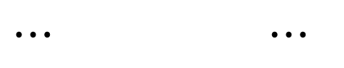
$AB=[ Aβ_{1}⋯Aβ_{r}$ $Aβ_{r+1}⋯Aβ_{s} ]$
AB 极大无关组
$$Aβ_{r+1}=c_{r+1 1}Aβ_{1}+c_{r+1 2}Aβ_{2}+⋯+ c_{r+1 r}Aβ_{r}$$
$$⋯ ⋯$$
$$Aβ_{s}=c_{s 1} Aβ_{1}+c_{s 2} Aβ_{2}+⋯+ c_{s r} Aβ_{r}$$

Slide 125
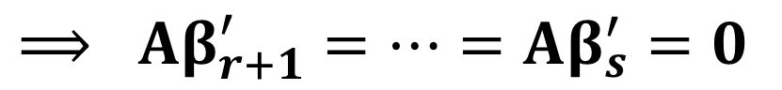
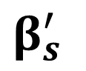
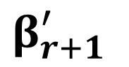
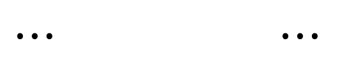
$AB=[ Aβ_{1}⋯Aβ_{r}$ $Aβ_{r+1}⋯Aβ_{s} ]$
AB 极大无关组
$$β_{r+1}^{′}$$
$$A{( β}_{r+1}−c_{r+1 1}β_{1}−⋯−c_{r+1 r}β_{r} )=0$$
$$β_{s}^{′}$$
$$⋯ ⋯$$
$$A\left( β_{s}−c_{s 1} β_{1}−⋯− c_{s r} β_{r} \right)=0$$
$$⟹ Aβ_{r+1}^{′}=⋯=Aβ_{s}^{′}=0$$

Slide 126
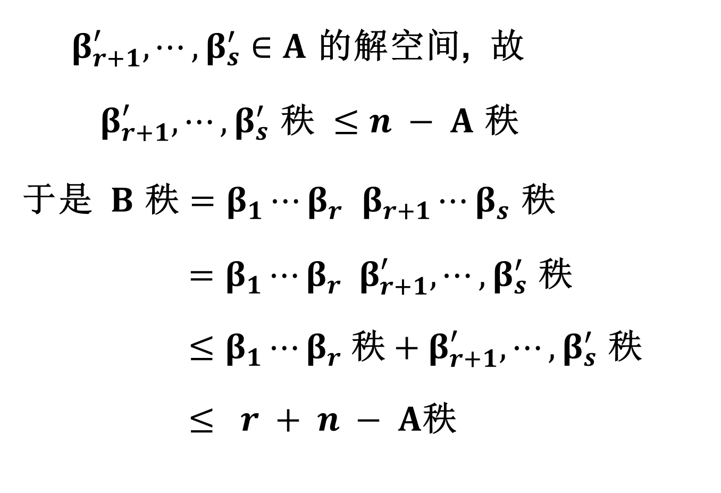
$β_{r+1}^{′},⋯,β_{s}^{′}∈A$ 的解空间, 故
$β_{r+1}^{′},⋯,β_{s}^{′}$ 秩 $≤n − A$ 秩
于是 $B$ 秩 $=β_{1}⋯β_{r} β_{r+1}⋯β_{s}$ 秩
$=β_{1}⋯β_{r}{ β}_{r+1}^{′},⋯,β_{s}^{′}$ 秩
$≤β_{1}⋯β_{r}{ \text{秩}+β}_{r+1}^{′},⋯,β_{s}^{′}$ 秩
$≤ r + n − A$秩

Slide 127
如果 A 秩
= n ？
定理：
这里 n = A 的列数 = B 的行数。

Slide 128
如果 B 秩
= n ？
这里 n = A 的列数 = B 的行数。

Slide 129
推论:
左乘列满秩的矩阵, 矩阵的秩不变；
右乘行满秩的矩阵, 矩阵的秩不变；
左乘、右乘满秩矩阵, 矩阵的秩不变.

Slide 130
实对称矩阵
元素为实数的对称矩阵称为实对称矩阵 ;
实对称矩阵有非常好的性质, 在实际问题里
有广泛的应用.
A 实矩阵 A^{T}A , AA^{T} 实对称

Slide 131
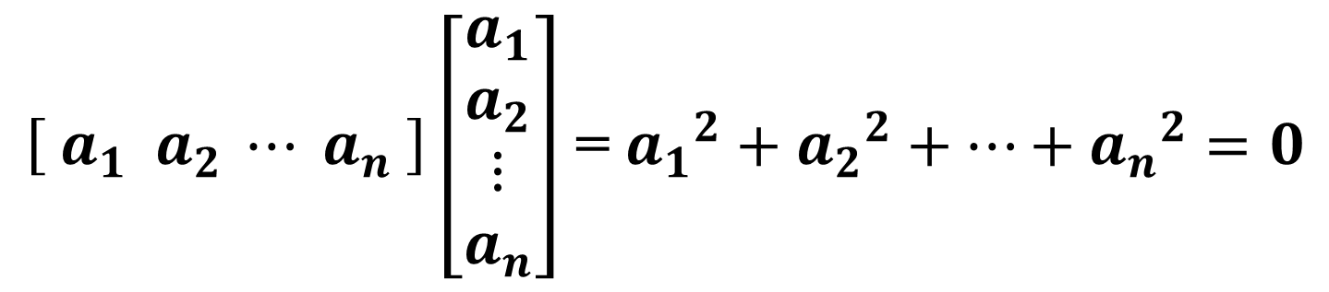
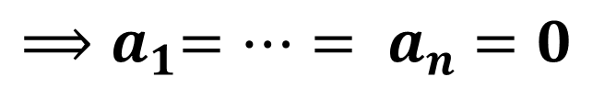
定理 ：若 A 是 m×n 实矩阵, 则有
A^{T}A 秩 = A 秩 = A A^{T} 秩
先设 A = α 是列向量 . 若有 α^{T} α = 0 , 即
, 即 α = 0

Slide 132
A 是 m×n 实矩阵 ⇒ A^{T}A 秩 = A 秩
证：
若 β ∈ A^{T}A 解空间 , 即 A^{T}A β = 0 , 则
β^{T} A^{T}A β = ( Aβ )^{T} Aβ = 0 ⇒ A β = 0
即 A^{T}A 解空间 ⊆ A 的解空间
⇒ n – A^{T}A 秩 ≤ n – A 秩
⇒ A^{T}A 秩 ≥ A 秩
=

Slide 133
线性相关性
线性表出
极大无关组向量个数
矩阵运算下秩的变化
矩阵三个子空间的维数
秩
方阵可逆性
矩阵的秩，
极大无关组计算
非零子式最高阶数

Slide 134
第四章 矩阵运算
1 矩阵运算
2 特殊矩阵
3 矩阵乘积的秩
4 可逆矩阵
5 矩阵的分块乘法
6 正交矩阵

Slide 135
作业： 11 月 28 日 交
§4.4 4, 10(4)(5), 11(2)(4)(5),
12(4)(6), 13
§4.5 1, 2

Slide 136
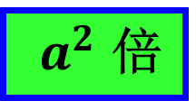
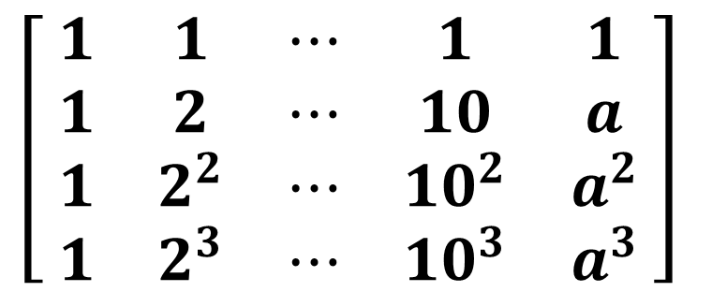
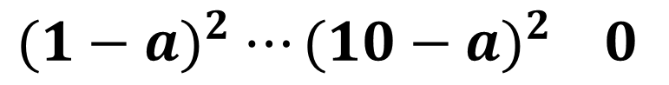
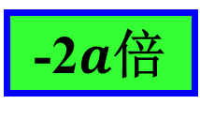
例. 设列向量 α_{k} = [ 1 k k ² k ³ ] ^{T} , 1 ≤ k ≤ 10 .
当 a 取何实数时, 向量组 α₁ , … , α₁₀ 能以
非负的系数线性表出 [ 1 a a ² a ³ ] ^{T} ?
$a^{2}$ 倍
$$\left[ \begin{matrix}1 & 1 & ⋯ & 1 & 1 \\ 1 & 2 & ⋯ & 10 & a \\ 1 & 2^{2} & ⋯ & {10}^{2} & a^{2} \\ 1 & 2^{3} & ⋯ & {10}^{3} & a^{3}\end{matrix} \right]$$
-2$a$倍
${(1−a)}^{2} ⋯{(10−a)}^{2} 0$

Slide 137
矩阵何时有右逆 ?
设 A 是 m × n 矩阵. 何时存在
矩阵 B , 使得 A B = I_{m} ?
( 何时 A 的列 能表出 I_{m} 的列 ?)
答案: 当且仅当 A 行满秩

Slide 138
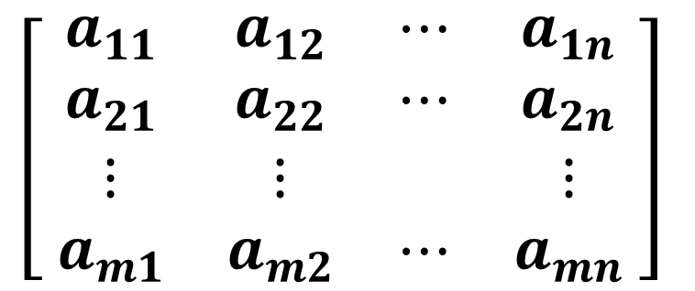
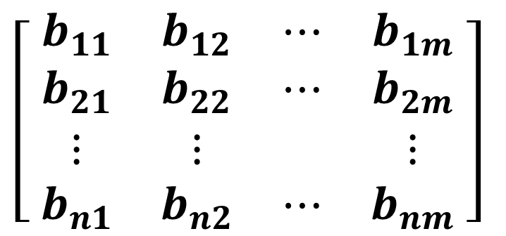
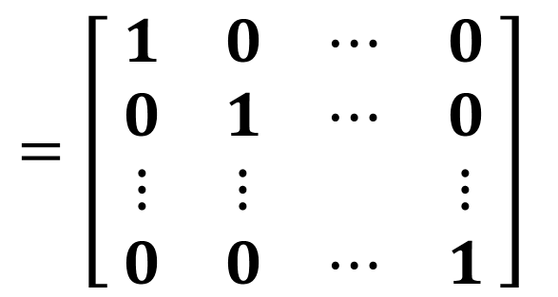
当 A 行满秩时 , A 的列能表出 I_{m} 的列, 将表出系数一条条竖着写下来, 得到 B

Slide 139
反之, 若 A B = I_{m} , 则 A 的列能表出 I_{m} 的列 ⇒ A 秩 ≥ m , A 行满秩

Slide 140
行满秩的矩阵有右逆
设 A 是 m × n 矩阵. 若存在矩阵 B ,
使得 A B = I_{m} , 则称 B 为 A 的右逆.
引理: A 有右逆 ⇔ A 行满秩

Slide 141
列满秩的矩阵有左逆
设 A 是 m × n 矩阵. 何时存在矩阵 C ,
使得 C A = I_{n} ?
何时 A 的行能表出 I_{n} 的行?
答案: 当且仅当 A 列满秩

Slide 142
若矩阵 A 有左逆, 又有右逆 , 则
A 的左逆 = 右逆 且 唯一 :
固定 A 的一个左逆 C , 则 A 的右逆 B 都有
B = ( C A ) B = C ( A B ) = C
故右逆唯一. 类似的, 左逆唯一且等于右逆

Slide 143
可逆矩阵的定义
若矩阵 A 有左逆又有右逆 , 则称
A 可逆. 此时 A 的左逆 = 右逆 且唯一 ,
记为 A⁻¹.
定理: A 可逆当且仅当 A 是满秩方阵.

Slide 144
推论:
当 A 是方阵时, 只要存在矩阵 B , 使得
A B = I 或 B A = I
之一成立 , 则 A 可逆且 A⁻¹ = B .

Slide 145
例. 若方阵 A , B 满足 A B = I ,
证明: B A = I .
证 1: 由 A B = I 知方阵 B 满秩.
故 B 的列组能表出 I 的列组. 于是
存在方阵 C , 使得 B C = I . 由结合律,
C = ( AB ) C = A ( BC ) = A .
故 B A = I .

Slide 146
例. 若方阵 A , B 满足 A B = I ,
证明: B A = I .
证 2: 由 A B = I 知 A B A = A ,
故 A ( B A – I ) = 0 .
又由方阵 A 满秩 , A 的解空间为
零子空间 , 得 B A = I .

Slide 147
例: 设实矩阵 A 列满秩, 试构造 A 的
一个左逆.
解: 由 A^{T} A 秩 = A 秩 = A 列数
知 A^{T} A 满秩, 故 A^{T}A 可逆.
再由 ( A^{T} A )⁻¹ A^{T} A = I
知 ( A^{T} A )⁻¹ A^{T} 为 A 的左逆.

Slide 148
如何构造满秩矩阵的逆 ?
线性表出法
伴随矩阵法
分解为初等矩阵的乘积 (计算)

Slide 149
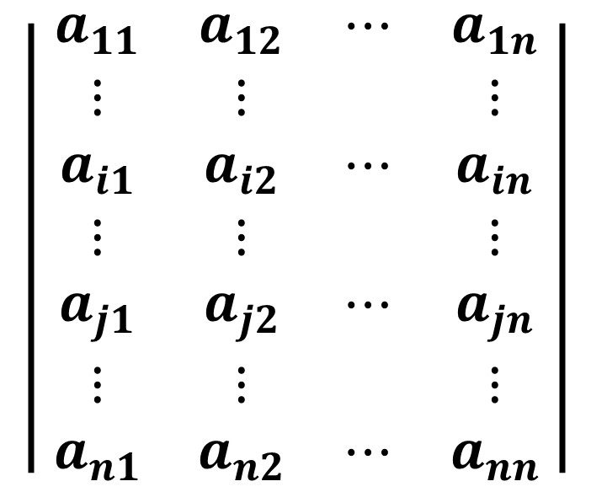
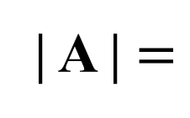
第 i 行的元素
第 j 行的代数
余子式

Slide 150

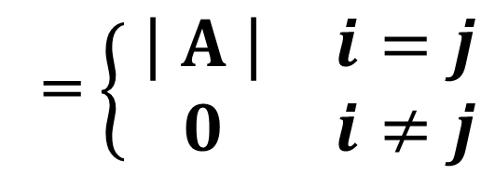
能否用矩阵乘法表达 ?

Slide 151
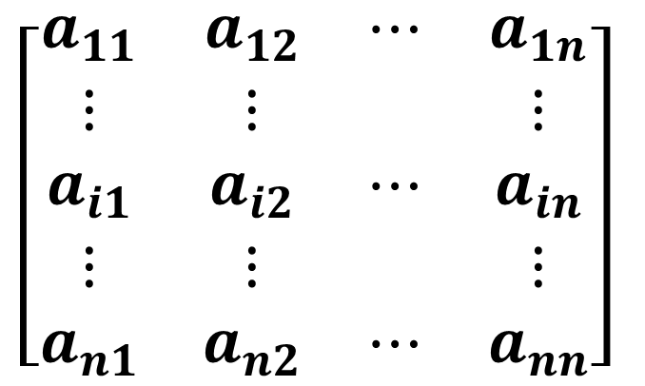
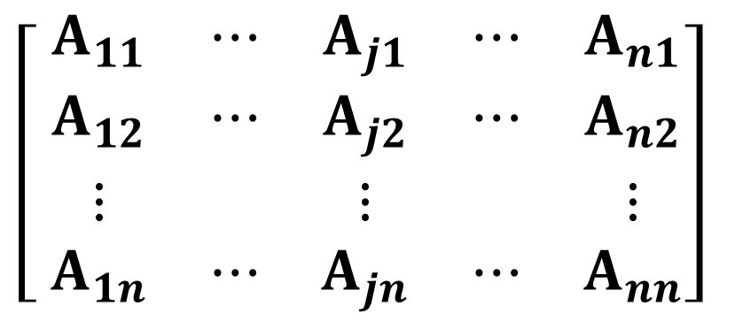

Slide 152
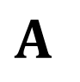
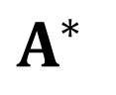
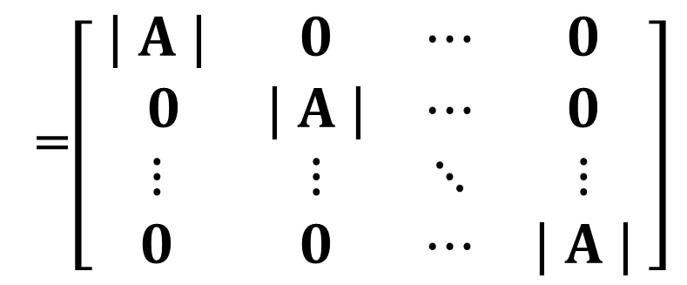
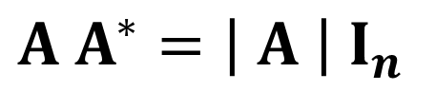

Slide 153
怎样用矩阵乘法表达 ?

Slide 154
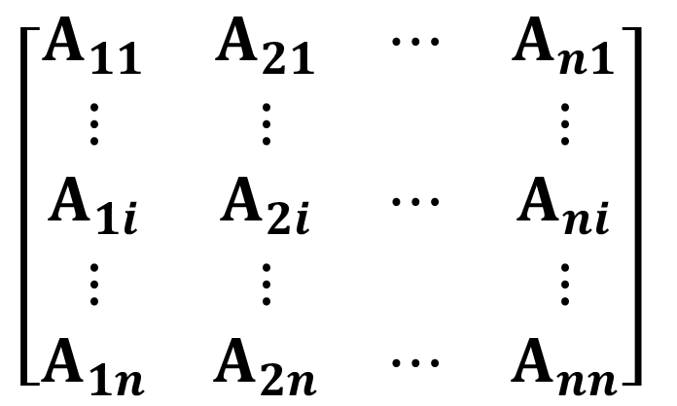
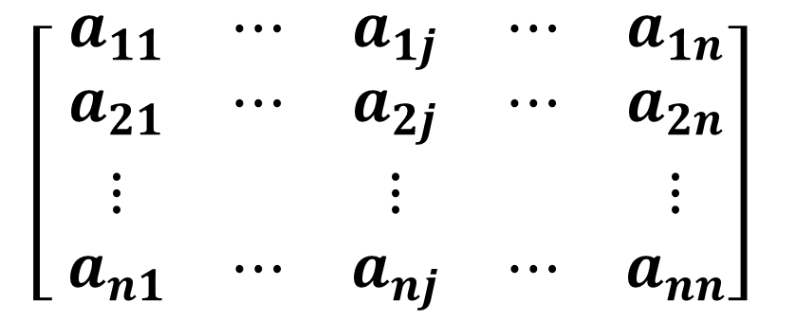

Slide 155
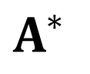
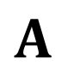
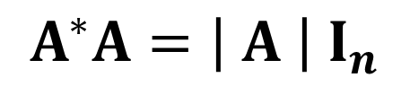

Slide 156
伴随矩阵
将方阵 A 的元素都换成对应的代数
余子式 , 再作转置 , 得到的矩阵
称为 A 的伴随矩阵 , 记作 A*
伴随性质 :

Slide 157
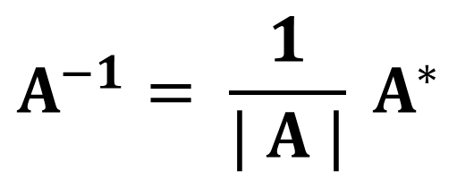
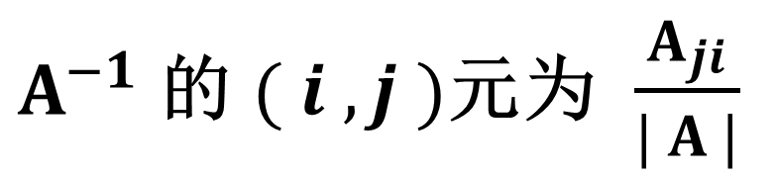
逆矩阵的公式
定理:
当 | A | ≠ 0 时, A 可逆且

Slide 163
可逆 ⇔ | A | ≠ 0
此时

Slide 164
例: 求矩阵 的逆.

Slide 165
如何计算满秩矩阵的逆 ?
线性表出法
伴随矩阵法
分解为初等矩阵的乘积 (计算方法)

Slide 166
可逆矩阵的乘积可逆
若方阵 A , B 可逆, 则 A B 也可逆,
且 ( A B ) ^{–1} = B ^{–1} A ^{–1}

Slide 167
可逆矩阵的乘积也可逆
( A B ) ^{–1} = B ^{–1} A ^{–1}
若 n 阶方阵 A₁ , A₂ , …, A_{s} 可逆, 则
A₁ A₂ … A_{s} 也可逆, 且
( A₁ A₂ … A_{s} ) ^{–1} = A_{s}^{–1} A_{s -1}^{–1}… A₁^{–1}

Slide 169
例: 已知 A , B , A + B 可逆, 问
A^{–1} + B ^{–1} 是否可逆, 逆是什么?
解： A^{–1} + B ^{–1} = A^{–1} ( I + A B ^{–1} )
= A^{–1} ( B + A ) B ^{–1}
故 ( A^{–1} + B ^{–1}) ^{–1}
= ( B ^{–1} ) ^{–1} ( B + A ) ^{–1} ( A^{–1} ) ^{–1}
= B ( B + A ) ^{–1} A

Slide 170
初等矩阵皆可逆
P( i , j ) P( i , j ) = I
P( i , j ( k ) ) P( i , j ( – k ) ) = I
P( i ( c ) ) P( i ( 1 / c ) ) = I

Slide 171
若 A 满秩, 可找到初等矩阵 P₁ , P₂ , … , P_{s} ,
使得 P₁ P₂ … P_{s} A = I ,
于是 A^{–1} = P₁ P₂ … P_{s}
具体计算时, 这些 P_{i} 不必写出:
P₁ P₂ … P_{s} [ A | I ]
= [ P₁ P₂ … P_{s} A | P₁ P₂ … P_{s} I ]
= [ I | A⁻¹ ]

Slide 172
例:
1) 求矩阵 A 的逆, 假如它存在的话;
2) 求 A 所有代数余子式的和.

Slide 173
2 倍

Slide 174
2 倍

Slide 178
2) 由于
A 所有代数余子式的和 = – 33

Slide 179
例: 上三角矩阵的逆 仍为上三角矩阵

Slide 180
上面行减去下面行的倍数, 结果仍是上三角矩阵

Slide 182
解 A X = B :
方法 1. 先求 A⁻¹ , 再算 X = A⁻¹ B ;
方法 2. 若有 P₁ P₂ … P_{s} A = I , 则
P₁ P₂ … P_{s} = A⁻¹
于是 P₁ P₂ … P_{s} [ A | B ]
= [ P₁ P₂ … P_{s} A | P₁ P₂ … P_{s} B ]
= [ I | A⁻¹ B ]

Slide 183
例: 解矩阵方程 A X = B .
( 求 A 列表出 B 列的所有方式 )
解: 对 [ A | B ] 作行变换…

Slide 184
若行变换将 A 变为 I , 则 B 变为 A⁻¹B

Slide 185
若行变换将 A 变为 I , 则 B 变为 A⁻¹B

Slide 186
若行变换将 A 变为 I , 则 B 变为 A⁻¹B

Slide 187
若行变换将 A 变为 I , 则 B 变为 A⁻¹B

Slide 188
若行变换将 A 变为 I , 则 B 变为 A⁻¹B
-1/ 35 倍

Slide 189
若行变换将 A 变为 I , 则 B 变为 A⁻¹B

Slide 190
若行变换将 A 变为 I , 则 B 变为 A⁻¹B
A 列表出 B 列的所有方式

Slide 191
求矩阵的逆, 解矩阵方程

Slide 192
定理: 对于 n 阶方阵 A , 以下条件等价
1) A 可逆
2) 存在矩阵 B , 使得 A B = I ( 或 B A = I )
3) A 满秩
4) | A | ≠ 0
5) A 是有限个初等矩阵的乘积

Slide 193
伴随矩阵的性质

Slide 194
伴随矩阵的秩
设 A 是 n > 1 阶方阵, 证明:

Slide 195
证:
若 A 满秩, 则 A* 也满秩;
若 A 秩 = n - 1, 则 A* ≠ 0 ,
由 A A* = | A | I_{n} = 0
知 A* 秩 + A 秩 = A* 秩 + n – 1 ≤ n
于是 A* 秩 = 1 ;
若 A 秩 < n - 1, 则 A* = 0 , A* 秩 = 0 .

Slide 196
伴随矩阵的行列式
定理: 若 A 是 n > 1 阶方阵, 则
| A* | = | A |^{n-1} .

Slide 197
设 A 是 n > 1 阶方阵, 我们有

Slide 198
作业： 11 月 28 日 交
§4.4 4, 10(4)(5), 11(2)(4)(5),
12(4)(6), 13
§4.5 1, 2

Slide 199
第四章 矩阵运算
1 矩阵运算
2 特殊矩阵
3 矩阵乘积的秩
4 可逆矩阵
5 矩阵的分块乘法
6 正交矩阵

Slide 200
1. 矩阵的分块
2. 矩阵的分块乘法

Slide 201
A
B
C
D

Slide 202
已知金属板边界的温度, 求板内温度的分布
离散 Poisson 方程

Slide 203
0
1
3
5
0
7
1
8
2
9

Slide 204
12 个方程
12 个变元

Slide 205
各行的温度

Slide 206
0
0
0
0
设在
某点
取最
大值
0
0
0
0
0
0
0
0
0
0

Slide 207
矩阵的分块: 按某种特征, 将矩阵的行
分成若干组, 列也分成若干组, 矩阵被
分割成若干子矩阵 .
矩阵看成由这些子矩阵为元素排成时,
称为分块矩阵 .
普通矩阵的元素是数, 分块矩阵的元素
是子矩阵.

Slide 208
行, 列分组要求是贯通的:
不是分块矩阵

Slide 209
矩阵的分块
A
B
C
D
E
F
G
H
I
J
K
L

Slide 210
分块矩阵
A
B
C
D
E
F
G
H
I
J
K
L

Slide 211
分块完全一致时可做分块加法

Slide 212
分块矩阵的数乘

Slide 213
分块矩阵的转置

Slide 214
分块矩阵的转置

Slide 215
1. 矩阵的分块
2. 矩阵的分块乘法

Slide 218
C
A
B
D
AC
BD

Slide 219
只要左阵的列与右阵的行 分组一致, 就可做分块乘法

Slide 222
象普通矩阵一样做乘法, 但不能改变子阵的左右次序:

Slide 223
分块乘法要诀 :
左阵的列分组与右阵的行分组一致时,
可以象普通矩阵一样做乘法;
(不用管左阵的行分组和右阵的列分组)
子矩阵块作乘法时左右次序不能变 :
来自左矩阵的乘在左边, 右矩阵的乘在右边.

Slide 224
例: 用分块乘法计算

Slide 227
例：用分块乘法计算

Slide 230
I
A
A
0
0
I
– I
B
0
AB
– I
B

Slide 231
对 n 阶方阵 A , B , 作分块乘法
涉嫌循环论证?
取行列式, 作 Laplace 展开, 得
| A | | B | = | A B |

Slide 232
例: 若 m × n 矩阵 A 的行简化阶梯形为
分块矩阵 , 则 A X = 0 的
解空间为矩阵 的列空间 .

Slide 233
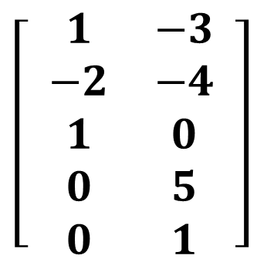
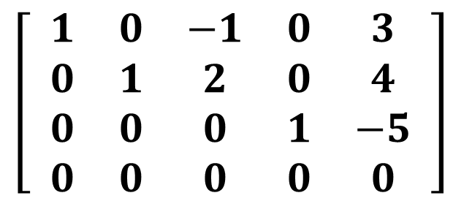
例: 若 A 的行简化阶梯形为
则 A 的解空间为 的列空间 .
$$\left[ \begin{matrix}1 & 0 & −1 & 0 & 3 \\ 0 & 1 & 2 & 0 & 4 \\ 0 & 0 & 0 & 1 & −5 \\ 0 & 0 & 0 & 0 & 0\end{matrix} \right]$$
$$\left[ \begin{matrix}1 & −3 \\ −2 & −4 \\ 1 & 0 \\ 0 & 5 \\ 0 & 1\end{matrix} \right]$$

Slide 234
例:
分块乘法
主元列向量
简化阶梯形的非零行

Slide 235
分块乘法

Slide 236
例: 设 A , B 分别是 m 阶 , n 阶方阵,
C 是 m×n 矩阵. 则分块矩阵
可逆 当且仅当 A 与 B 都可逆.
当 A , B 可逆时, 有

Slide 237
对分块矩阵作初等行变换相当于左乘相应的
初等分块矩阵 , 故倍数(矩阵)乘在左边

Slide 238
作业： 12 月 5 日 交
§4.6 9, 10, 13, 15,
19, 20, 25
§4.7 3, 7, 9

Slide 239
分块乘法要诀 :
左阵的列分组与右阵的行分组一致时,
可以象普通矩阵一样做乘法;
(不用管左阵的行分组和右阵的列分组)
子矩阵块作乘法时左右次序不能变 :
来自左矩阵的乘在左边, 右矩阵的乘在右边.

Slide 240
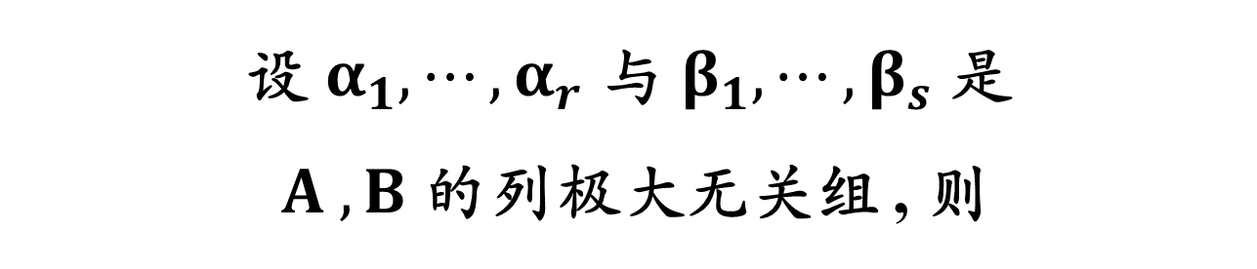
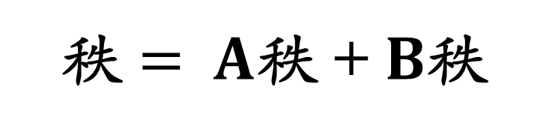
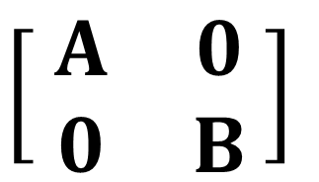


设 A , B 分别是 m × n 与 n × k 矩阵
$$\left[ \begin{matrix}A & 0 \\ 0 & B\end{matrix} \right]$$
秩 $=$ $A$秩 + $B$秩
设 $α_{1},⋯,α_{r}$ 与 $β_{1},⋯,β_{s}$是
$A ,B$的列极大无关组 , 则
$\left[ \begin{matrix}α_{1} \\ 0\end{matrix} \right], ⋯,\left[ \begin{matrix}α_{r} \\ 0\end{matrix} \right],\left[ \begin{matrix}0 \\ β_{1}\end{matrix}\right],⋯,\left[ \begin{matrix}0 \\ β_{s}\end{matrix} \right]$
线性无关 , 构成 $\left[ \begin{matrix}A & 0 \\ 0 & B\end{matrix} \right]$的列极大无关组

Slide 241





设 A , B 分别是 m × n 与 n × k 矩阵
$$\left[ \begin{matrix}A & 0 \\ { I}_{n} & B\end{matrix} \right]$$
秩 $≥$ $A$秩 + $B$秩
设 $α_{1},⋯,α_{r}$ 是 $A$ 的列极大无关组 ,
$β_{1},⋯,β_{s}$ 是 $B$ 的列极大无关组 ,
$\left[\begin{matrix}α_{1} \\ ∗\end{matrix}\right], ⋯,\left[\begin{matrix}α_{r} \\ ∗\end{matrix}\right],\left[\begin{matrix}0 \\ { β}_{1}\end{matrix}\right],⋯,\left[\begin{matrix}0 \\ { β}_{s}\end{matrix}\right]$
则 线性无关

Slide 242
设 A , B 分别是 m × n 与 n × k 矩阵

Slide 243
设 A , B 分别是 m × n 与 n × k 矩阵
A 秩 + B 秩 ≤ AB 秩 + n
秩 ≥ A 秩 + B 秩
=
秩 = AB 秩 + n

Slide 244
$AB=[ Aβ_{1}⋯Aβ_{r}$ $Aβ_{r+1}⋯Aβ_{s} ]$
AB 极大无关组
$$Aβ_{r+1}=c_{r+1 1}Aβ_{1}+c_{r+1 2}Aβ_{2}+⋯+ c_{r+1 r}Aβ_{r}$$
$$⋯ ⋯$$
$$Aβ_{s}=c_{s 1} Aβ_{1}+c_{s 2} Aβ_{2}+⋯+ c_{s r} Aβ_{r}$$

Slide 245
$AB=[ Aβ_{1}⋯Aβ_{r}$ $Aβ_{r+1}⋯Aβ_{s} ]$
AB 极大无关组
$$β_{r+1}^{′}$$
$$A{( β}_{r+1}−c_{r+1 1}β_{1}−⋯−c_{r+1 r}β_{r} )=0$$
$$β_{s}^{′}$$
$$⋯ ⋯$$
$$A\left( β_{s}−c_{s 1} β_{1}−⋯− c_{s r} β_{r} \right)=0$$
$$⟹ Aβ_{r+1}^{′}=⋯=Aβ_{s}^{′}=0$$

Slide 246
例 ( Frobenius 不等式)
设 A , B , C 分别为 m × n , n × k , k × s 矩阵,
则 AB 秩 + BC 秩 ≤ ABC 秩 + B 秩
注: 当 B = I_{n} 为单位矩阵时, 上式退化为
A 秩 + C 秩 ≤ AC 秩 + n
当 A = C 为方阵且 B = A^{k-1} 时, 上式变为
A^{k-1} 秩 – A^{k} 秩 ≥ A^{k} 秩 – A^{k+1} 秩

Slide 247
证: ABC 秩 + B 秩 = 秩
= 秩
= 秩 ≥ AB 秩 + BC 秩

Slide 248
定理:
设 A 是 m×n 矩阵, B 是 n×m 矩阵,
则有
例: 设 α , β 是 n 维列向量, 则有
| I_{n} – α β^{T} | = 1 – β^{T} α

Slide 249
行列式
值相同
取行列式

Slide 250
定理:
设 A 是 m×n 矩阵, B 是 n×m 矩阵,
则有
推论:
若 I – A B 可逆, 则 I – B A 也可逆.
I – B A 的逆是什么?

Slide 251


例: 若 I – A B 可逆, 问 I – B A 是否
一定可逆 ?
注: 逆矩阵的构造不容易想到
$$\frac{1}{1−ba }=1+ba+baba+⋯$$
$$=1+b\left(1+ab+abab+⋯\right)a$$
$$=1+b {\left(1−ab\right)}^{−1}a$$

Slide 252
推论: 若 I – A B 可逆, 则 I – B A 也可逆,
且
验证:
改号拉开

Slide 253



例. 求矩阵的逆
提示:
$$a_{1}a_{2}⋯a_{n}≠0$$
$$E= \left[ \begin{matrix}1+a_{1} & 1 & ⋯ & 1 \\ 1 & 1+a_{2} & ⋯ & 1 \\ ⋮ & ⋮ & ⋱ & ⋮ \\ 1 & 1 & ⋯ & 1+a_{n}\end{matrix}\right]$$
$$E=\left[ \begin{matrix}a_{1} & 0 & ⋯ & 0 \\ 0 & a_{2} & ⋯ & 0 \\ ⋮ & ⋮ & ⋱ & ⋮ \\ 0 & 0 & ⋯ & a_{n}\end{matrix}\right]\left(I_{n}+\left[\begin{matrix}1/{a_{1}} \\ 1/{a_{2}} \\ ⋮ \\ 1/{a_{n}}\end{matrix}\right][1 ⋯1]\right)$$

Slide 254
定理 ( Binet-Cauchy 公式 )
设 A 是 m × n 矩阵 , B 是 n × m 矩阵 .
1) 若 m > n , 则 | AB | = 0 ;
2) 若 m ≤ n , 则
| AB | = A 的 m 阶子式与 B 的
m 阶子式对应乘积之和

Slide 256
证: 用两种方式计算以下行列式
法 1: 作分块行变换 , 消去 A
– A 倍

Slide 257
法 2: 按前 m 行作 Laplace 展开 …
A
– B

Slide 258
A
– B

Slide 259
A
– B

Slide 260
法 2: 按前 m 行作 Laplace 展开
= A 与 B 的 m 阶子式对应乘积之和
( 法 1 )

Slide 261




例: 用Binet-Cauchy 公式证 Lagrange 恒等式
$$\left( \sum_{i=1}^{n}{{a_{i}}_{}^{2}}\right)\left( \sum_{i=1}^{n}{{b_{i}}_{}^{2}}\right)−{\left( \sum_{i=1}^{n}{a_{i}b_{i}}\right)}^{2}=$$
$$\sum_{1≤i<j≤n}{{\left| \begin{matrix}a_{i} & a_{j} \\ b_{i} & b_{j}\end{matrix} \right|}^{2}}$$
=
=
$$\left|\begin{matrix}\sum_{i=1}^{n}{{a_{i}}_{}^{2}} & \sum_{i=1}^{n}{a_{i}b_{i}} \\ \sum_{i=1}^{n}{b_{i}a_{i}} & \sum_{i=1}^{n}{{b_{i}}_{}^{2}}\end{matrix}\right|$$
$$=\left| \left[ \begin{matrix}a_{1} & a_{2} & ⋯ & a_{n} \\ b_{1} & b_{2} & ⋯ & b_{n}\end{matrix}\right]\left[ \begin{matrix}a_{1} & b_{1} \\ a_{2} & b_{2} \\ ⋮ & ⋮ \\ a_{n} & b_{n}\end{matrix} \right] \right|$$

Slide 262
问题:
计算两个复数的乘积 ( a + b i ) ( c + d i ) ,
( 即已知 a , b , c , d , 求 a c – b d 与 a d + b c )
最少需要做多少次实数乘法 ?
三次 : a c ; b d ; ( a + b ) ( c + d )
计算两个 2 阶方阵的乘积 , 最少需要做几次数的
乘法 ?

Slide 263
能否将 8 次小矩阵乘法减为 7 次?

Slide 264
Strassen algorithm
令

Slide 265
则有

Slide 266

设 f ( n ) 为计算两个 n 级矩阵相乘所需的
的实数乘法次数. 则由Strassen 算法,
f ( 2n ) = 7 f ( n ) .
于是, f ( 2^{m} ) = 7 f ( 2^{m-1} )
= 7² f ( 2^{m-2} )
= … = 7^{m} f ( 2⁰ ) = 7^{m}
故 $f\left( n \right)=$ O( $n^{\log_{2}7}$ ) $=O({ n}^{2.8} )$

Slide 267
See you next time

Slide 268
罗素悖论
世上所有集合可以分成两大类 :
第一类不包含自身作为元素;
第二类包含自身.
问: 世上所有第一类集合放在一起,
是否构成一个集合 ? 它属于哪一类?

Slide 269
在策梅洛-弗兰克集合论内不可判定
如果用可数种颜色对每一个实数染色，
是否必定存在 4 个互不相等的数 a, b, c, d，
使得它们的颜色都相同，而又满足
a + b = c + d ？

Slide 270
例: 已知 A可逆. 当 A , B , C , D 满足什么条件
时分块矩阵 可逆? 逆是什么?
提示: 对以下矩阵做分块行变换

Slide 271


例: 求矩阵 A 的逆.
$$A=\left[ \begin{matrix}1 & 2 & 3 & ⋯ & n \\ 0 & 1 & 2 & ⋯ & n−1 \\ 0 & 0 & 1 & ⋱ & ⋮ \\ ⋮ & ⋮ & ⋱ & ⋱ & 2 \\ 0 & 0 & ⋯ & 0 & 1\end{matrix} \right]$$
$$A=I+2 J+3 J^{2}+⋯+n J^{n−1}$$
$$A^{−1}=I−2 J+ J^{2}$$

Slide 272
例: 若 A , B , C , D 都是 n 阶方阵, 且
A C = C A , 判断是否一定有

Slide 273
例:
已知 A , B 是 n 阶方阵, 且 A + B = AB .
证明: A B = B A .
提示: 由 ( A – I ) ( B – I ) = I
可推出 ( B – I ) ( A – I ) = I
把这个推理的过程再巩固一下…

Slide 274
两边取逆

Slide 278
秩 1 的矩阵

Slide 279
若 A 秩 = 1 , 任何非零列向量 构成 A 列极大无关组

Slide 280
A 秩 = 1 ⇔ A = α β^{T} 列向量 α ≠ 0 , β ≠ 0

Slide 281
A 秩 = 1 ⇔ A = α β^{T} 列向量 α ≠ 0 , β ≠ 0

Slide 282
作行、列变换
行变换
列变换

Slide 283
定理:
任何秩 r 的 m×n 矩阵 A 都可写成
其中 P, Q 分别是 m 阶与 n 阶可逆矩阵.

Slide 284
可做分块乘法

Slide 285
矩阵的相抵
定义 :
如果经过一系列初等行、列变换,
矩阵 A 能变成 B , 则称 A 与 B 相抵 .
A 与 B 相抵
⇔ 存在可逆矩阵 P, Q , 使得 B = P A Q

Slide 286
Putnam 问题
设 n 是大于 1 的奇数, A 为 n 阶对称矩阵,
其每行每列均由整数 1, 2, 3, … , n 的某个
排列构成.
证明: 整数 1, 2, 3, … , n 都出现在 A 的
主对角线上.

Slide 287
Putnam 问题
设 n 是大于 1 的奇数, A 为 n 阶对称矩阵,
其每行每列均由整数 1, 2, 3, … , n 的某个
排列构成.
证明: 整数 1, 2, 3, … , n 都出现在 A 的
主对角线上.

Slide 288
Permutation Matrix
若方阵每一行, 每一列都恰有一个元素是 1 ,
其余的元素都是 0 , 则称方阵是置换矩阵 .

Slide 289
Permutation Matrix
左乘置换矩阵, 相当于对矩阵的行作置换
(重新排列) .

Slide 290
任何 n 元排列经至多 n - 1 次对换
都能变为标准排列
3 4 2 1
1 4 2 3
1 2 4 3
1 2 3 4

Slide 291
由于 n 元排列经至多 n - 1 次对换都能
变为标准排列, n 阶置换矩阵都可写成至多
n – 1 个第二类初等矩阵 P( i , j ) 的乘积.
= P( 1 , 4 ) P( 2 , 3 ) P( 3 , 4 )

Slide 292
定理 (Cramer ) 另一种证明:
当 | A | ≠ 0 时, 方程组 A X = β 有唯一解：

